Slide 1
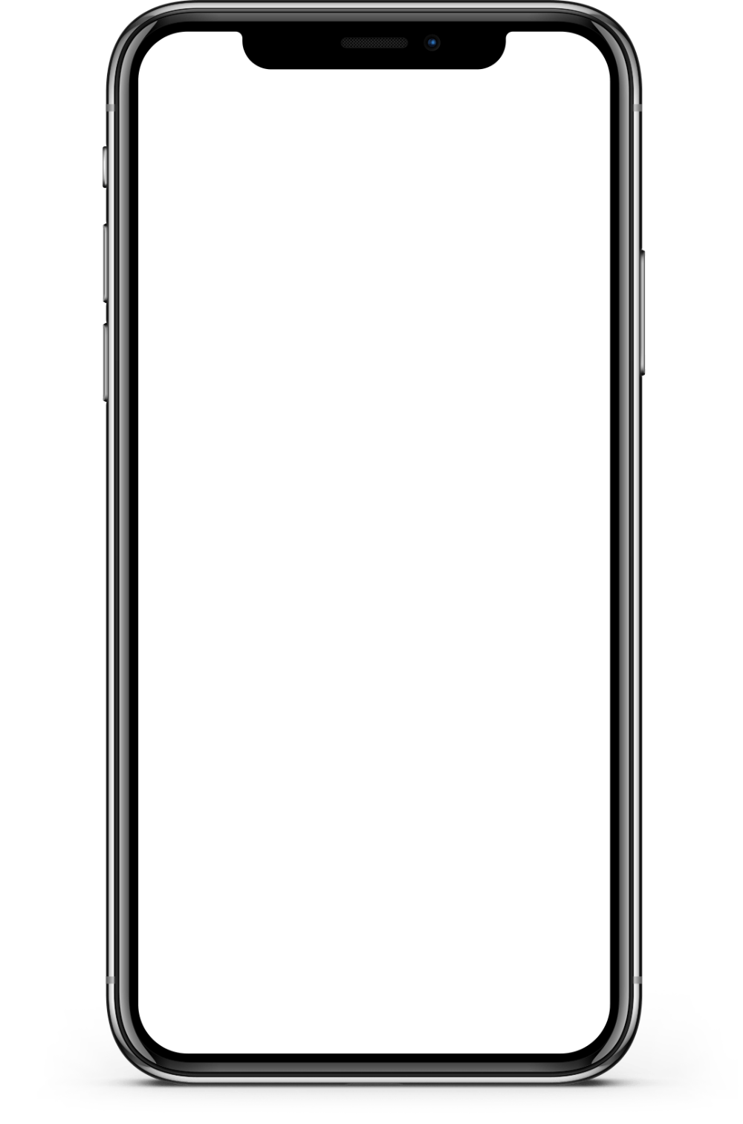

UN
WORLD APP

Slide 2


En verdenomfattende app, der kunne blive en af de standarde apps, som allerede er installeret på nye telefoner i alle fn lande
Et moderne minimalistisk layout, som er målrettet til alle aldersgrupper
Mulighed for at abonnere til enkelte verdensmål, så man kan få informationer fra emner som interesserer den individuelle bruger

Slide 3

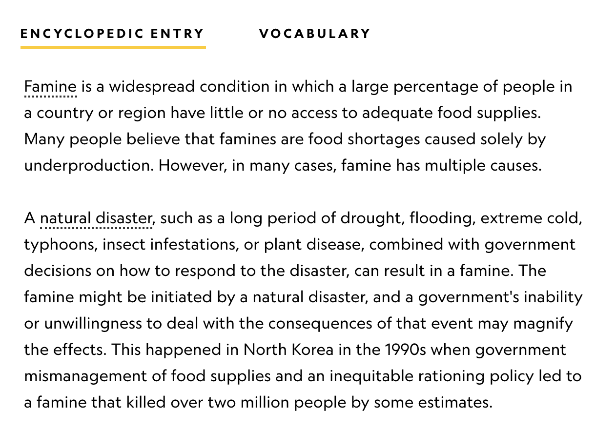

Daglige artikler, og statusopdateringer på, hvordan de forskellige verdensmål står til
Fri mulighed for doneringer i alle beløb
Detaljeret definition af de forskellige verdensmål
Daily News: Famine
Donate: __

Slide 4
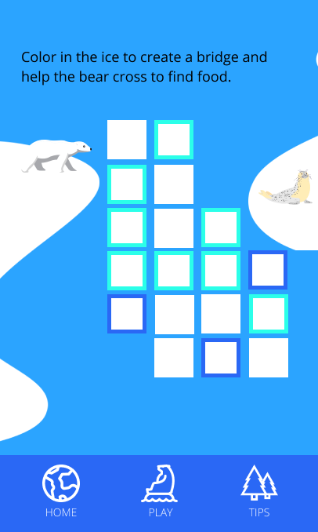
Lærerige spil til alle verdens mål, som er målrettet mod de yngre brugere

Slide 5

Konklusion
Denne app kunne sprede opmærksomhed om de mange kampe FN kæmper, og skabe en bedre verden for alle på denne jord

